Slide 1
Número total de Sets em um jogo de Ténis

Slide 2
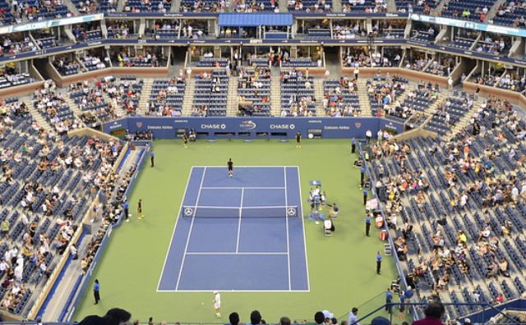
Objetivo: prever o número de sets total de uma partida de ténis, baseado em dados relacionados com o jogador e a partida

Slide 3
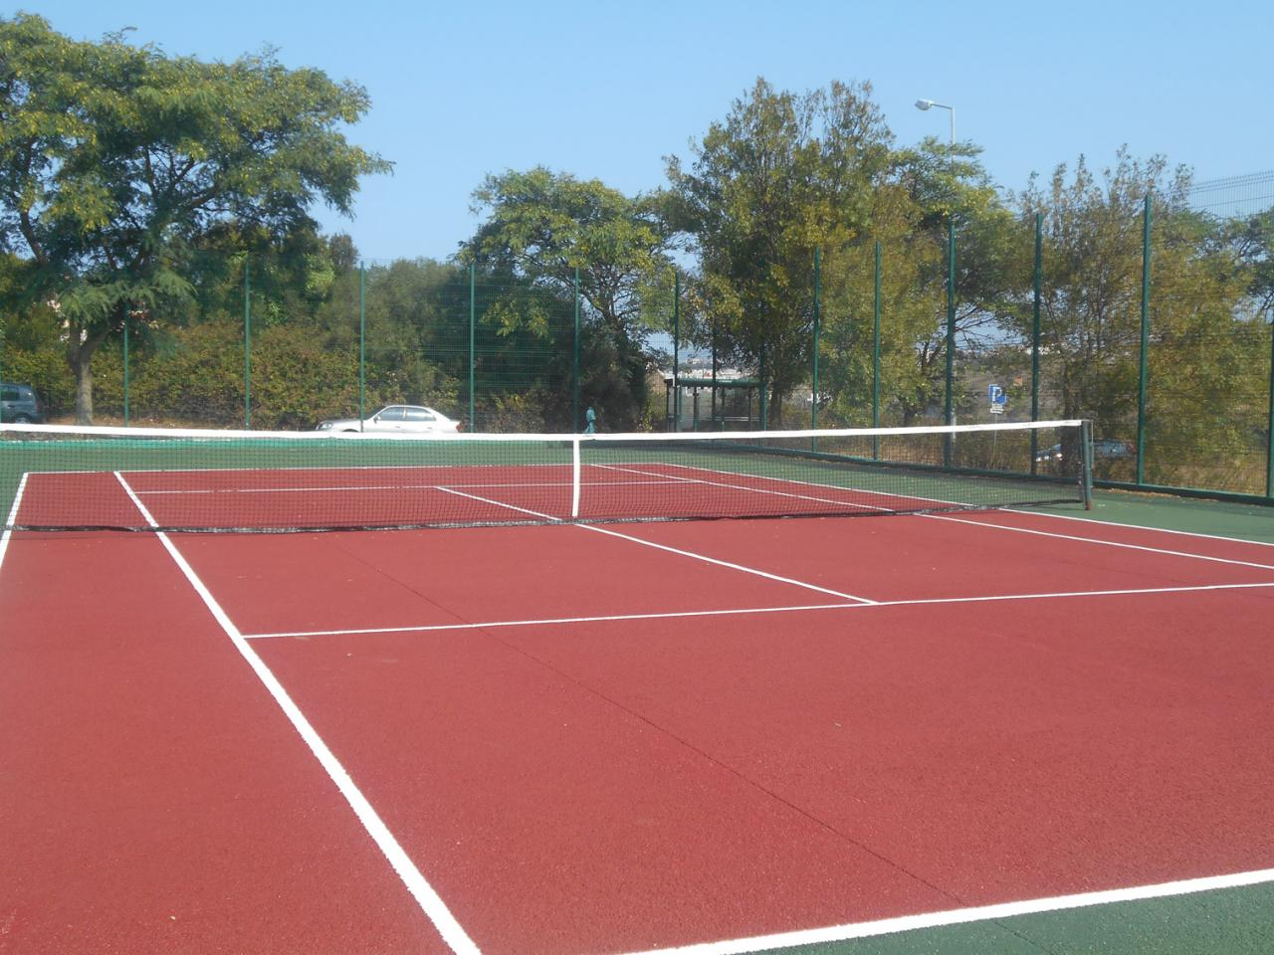
Contextualização
Regras do jogo
Torneios
Tipos de terreno

Slide 4
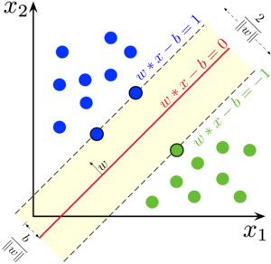
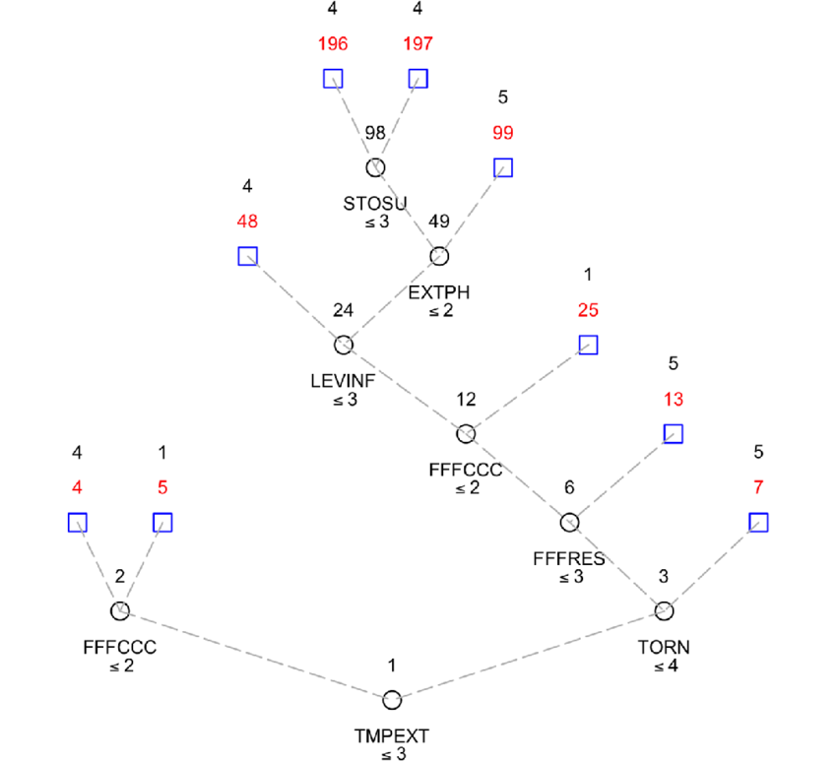
Modelos a utilizar
Regressão Logística Multinomial
Support Vector Machine (SVM)
Decision Tree Algorithm for Ordinal Classification

Slide 5
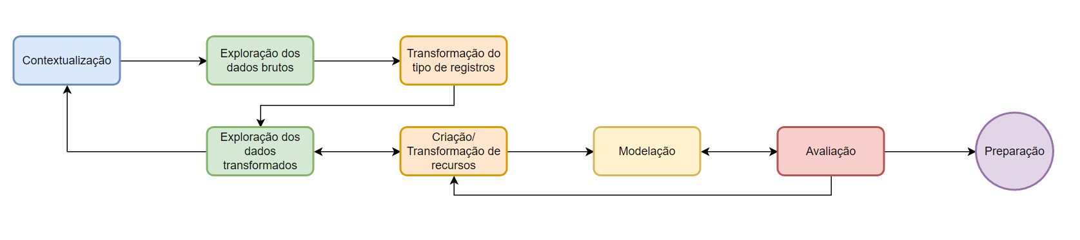
Pipeline

Slide 6
Obstáculos
Variáveis como o país de naturalidade
O tipo de torneio
Validação dos dados

